Slide 1
Lenguajes de marcas y sistemas de gestión de información
Dr. Antonio Barba

Slide 2
Etiquetas frecuentes en HTML
<hr> crea una ruptura en la página HTML. Se muestra como una línea horizontal. Esta etiqueta no necesita cerrarse.
<br> define un salto de línea (como un intro). Esta etiqueta tampoco necesita cerrarse.
<pre> define un texto preformateado. El texto dentro de un elemento <pre> conserva tanto los espacios como los saltos de línea escritos en tu código.
<b> Define texto en negrita sin añadir un énfasis especial en el significado del texto.
<strong> Representa texto que es fuertemente importante; por defecto se ve como negrita, pero también tiene un significado semántico de énfasis fuerte. Esto añade un nivel de énfasis semántico que puede ser interpretado por lectores de pantalla o motores de búsqueda, lo que significa que el contenido dentro de esta etiqueta es más significativo que el texto normal.
<i> Define texto en cursiva sin añadir un énfasis semántico específico.
<em> Representa texto que debe ser enfatizado; por defecto se ve en cursiva y tiene un significado semántico de énfasis moderado. Este elemento tiene un propósito adicional que ayuda a lectores de pantalla y motores de búsqueda a interpretar mejor la importancia del contenido.

Slide 3
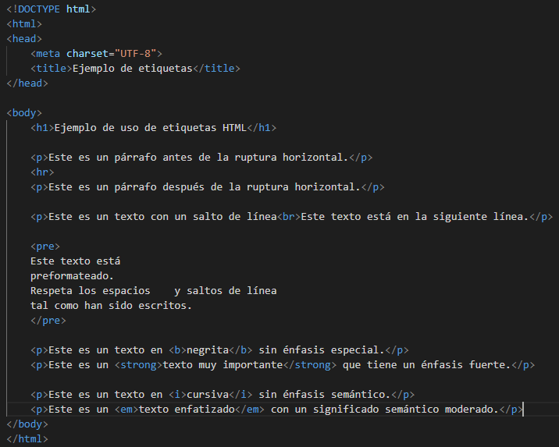
Ejemplo

Slide 4
Más etiquetas frecuentes
<sub>: Define texto como subíndice, que aparece más pequeño y por debajo de la línea de texto.
<sup>: Define texto como superíndice, que aparece más pequeño y elevado por encima de la línea de texto.
<ins>: Representa contenido insertado o añadido; por defecto, suele aparecer subrayado.
<del>: Representa contenido eliminado o tachado.
<blockquote>: Define una cita en bloque, generalmente con sangría. Se usa para citas más largas.
<q>: Define una cita corta dentro de una línea de texto, a menudo rodeada de comillas.
<abbr>: Define una abreviatura o sigla. Es común agregar el atributo title para proporcionar la definición completa cuando el usuario pasa el ratón sobre la abreviatura.

Slide 5
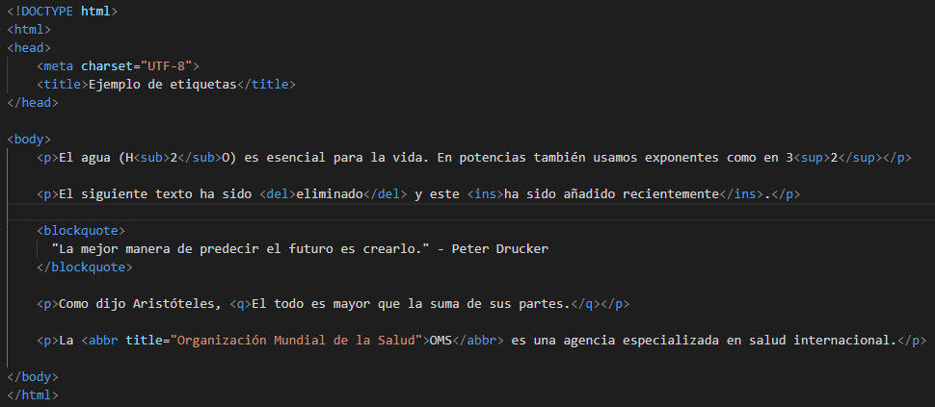
Ejemplo

Slide 6
Enlaces e imágenes
Los enlaces HTML se definen con la etiqueta <a>. Por ejemplo:
<a href="https://www.epsum.school">Este es un enlace a la web de Epsum</a>
Donde href es el atributo donde se especifica el destino del enlace.
Las imágenes HTML se definen con la etiqueta <img>. El archivo fuente (src), el texto alternativo (alt), el ancho y el alto se proporcionan como atributos (medidos en píxeles). Por ejemplo:
<img src=“imagen.jpg" alt=“ImagenHTML" width="104" height="142">

Slide 7
Ejercicio
Crea una página web que contenga el siguiente contenido:
Un título que describa la página.
Un enlace que lleve a otra página web.
Una imagen (cambia sus dimensiones).
Una línea horizontal que separe secciones.
Un párrafo que contenga texto en negrita y texto que resalte su importancia.
Un texto en cursiva y otro que enfatice el contenido.
Un ejemplo de un subíndice y un superíndice.
Un texto con una inserción y otro que sea un borrado.
Una cita larga, y dentro de ella, incluye una cita breve.
Una abreviatura que explique un término.

Slide 8
Lenguajes de marcas y sistemas de gestión de información
Dr. Antonio Barba

